Slide 1


【极简近代史】 ——1小时搞定中国近现代史
主讲老师：唐宏宇
周三、周四、周五晚上 19：30
两

Slide 2
唐宏宇
哈尔滨工程大学
企业员工培训
互联网教育课程策划
线上教学
全国10个城市、200所学校智慧教室软件课程的提供者
被学生称为“温柔亲切”的女汉子

Slide 3
江湖上有一个传说， 传说认真听了唐唐老师的课逢考必过。

Slide 4
但是，仍然有人不来听课

Slide 5
为什么不来呢？

Slide 6
这一定不是道德的沦丧
也不是人性的扭曲
而是……

Slide 7
他们不知道，来上课居然可以这么
有趣+有福利

Slide 8
=
第一节课
电子版2018年最新真题解析
=
第二节课
全国自考历年真题解析
=
第三节课
近代史完整简答题汇总
Notes:
当然奖励虽好，课程更重要。

Slide 9
英法联军为啥只烧圆明园而不烧故宫？

Slide 10
英法联军为啥只烧圆明园而不烧故宫？
传说中，中国的2.5个外交家都是谁？

Slide 11
英法联军为啥只烧圆明园而不烧故宫？
传说中，中国的2.5个外交家都是谁？
日本731部队用中国人做了哪些活体实验？

Slide 12
英法联军为啥只烧圆明园而不烧故宫？
传说中，中国的2.5个外交家都是谁？
日本731部队用中国人做了哪些活体实验？
中国近代史最有尊严的事件是什么？

Slide 13

第Ⅰ节：【近代中国的4次群架】
英法联军为啥只烧圆明园而不烧故宫？
第Ⅱ节：【近代中国的1对冤家】
传说中，中国的2.5个外交家都是谁？
第Ⅲ节：
【近代中国的3位大佬】
【近代中国的2个秘密】
日本731部队用中国人做了哪些活体实验？
中国近代史最有尊严的事件是什么？

Slide 14
今日概况
第一次鸦片战争
第二次鸦片战争
近代中国的四次群架
洋务运动
戊戌变法

Slide 15
今日概况
第一次鸦片战争
第二次鸦片战争
近代中国的四次群架
洋务运动
戊戌变法

Slide 16
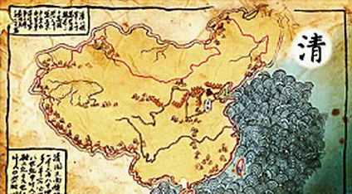
群架Ⅰ：第一次鸦片战争
1%
从前在神州大地上，有一个自给自足无忧无虑的封建帝国。

Slide 17
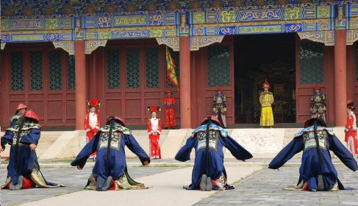
1.1.1.1中国封建社会的基本特点
01
政治
实行高度中央集权的封建君主专制制度。
鸦片战争前的中国
02
经济
03
文化
04
社会

Slide 18
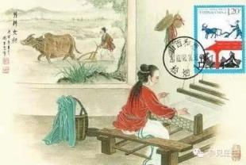
1.1.1.1中国封建社会的基本特点
鸦片战争前的中国
01
政治
封建土地所有制占主导地位。
基本生产结构是：小农经济。
小农经济的特征是：个体家庭为单位并与家庭手工业相结合的自给自足的自然经济。
02
经济
03
文化
04
社会

Slide 19
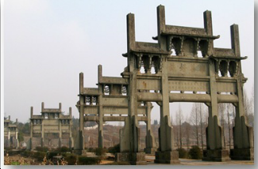
1.1.1.1中国封建社会的基本特点
第一节 鸦片战争前的中国和世界
鸦片战争前的中国
01
政治
02
经济
03
文化
以儒家思想为核心。
（仁政，三纲五常）
04
社会

Slide 20
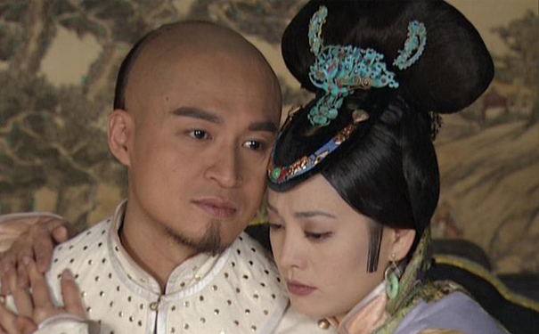
1.1.1.1中国封建社会的基本特点
鸦片战争前的中国
01
政治
02
经济
03
文化
社会结构：是族权和政权相结合的封建宗法等级制度。
核心是宗族家长制。
04
社会

Slide 21
1.1.1.1中国封建社会的基本特点
鸦片战争前的中国
01
政治
实行高度中央集权的封建君主专制制度。
基本生产结构是：小农经济。
小农经济的特征是：个体家庭为单位并与家庭手工业相结合的自给自足的自然经济。
02
经济
03
文化
以儒家思想为核心。
（仁政，三纲五常）
社会结构：是族权和政权相结合的封建宗法等级制度。
核心是宗族家长制。
04
社会
对外—闭关锁国

Slide 22
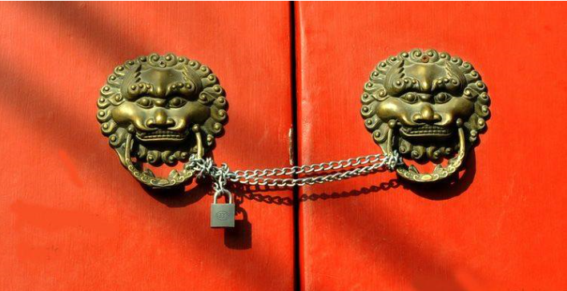
清朝的boss家族——爱新觉罗家族 把国门锁死，说：“我们会一直幸福下去。”
群架Ⅰ：第一次鸦片战争
2%

Slide 23
群架Ⅰ：第一次鸦片战争
4%
我们会一直幸福下去么？

Slide 24
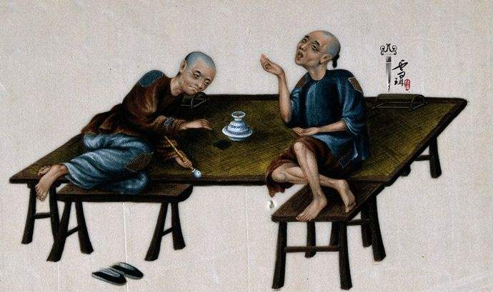
群架Ⅰ：第一次鸦片战争
5%
会啊，因为我们都沉醉了

Slide 25
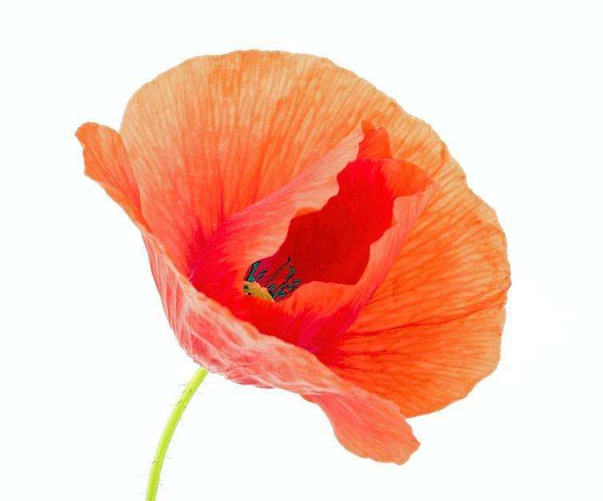
群架Ⅰ：第一次鸦片战争
6%
沉醉于......

Slide 26
群架Ⅰ：第一次鸦片战争
7%
鸦片取代了功名、女人和金钱在中国男人心中的位置。
这个时候大清皇帝突然意识到——

Slide 27
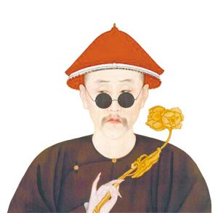
群架Ⅰ：第一次鸦片战争
7%
鸦片取代了功名、女人和金钱在中国男人心中的位置。
这个时候大清皇帝突然意识到——
总有刁民想害朕

Slide 28
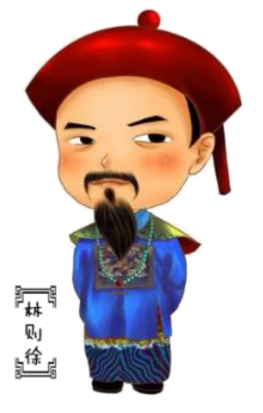
群架Ⅰ：第一次鸦片战争
8%
小林啊，鸦片这个东西不能再留了。
我办事，您放心！

Slide 29
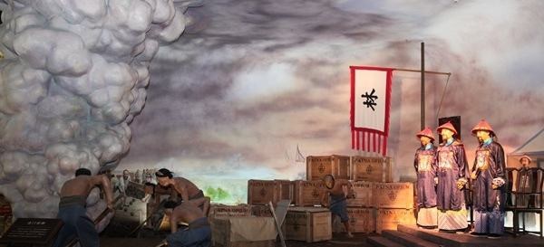
这就是，惹毛了英国的“虎门销烟”
群架Ⅰ：第一次鸦片战争
8%

Slide 30
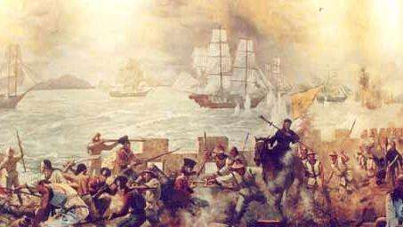
1840年 第一次鸦片战争爆发
群架Ⅰ：第一次鸦片战争
8%

Slide 31

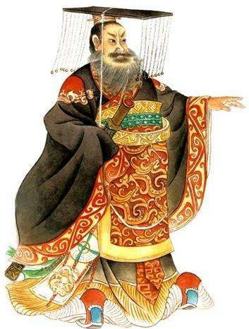
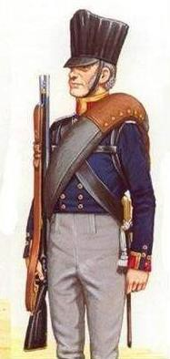

群架Ⅰ：第一次鸦片战争
9%
1840
第一次鸦片战争
封建社会
半殖民地半封建社会
Notes:
封建社会：指实行封建制度的社会状态，是马克思主义历史学家常用的学术名词。

Slide 32
群架Ⅰ：第一次鸦片战争
10%
1840
第一次鸦片战争
封建社会
半殖民地半封建社会
中国近代史的开端：1840年第一次鸦片战争

Slide 33
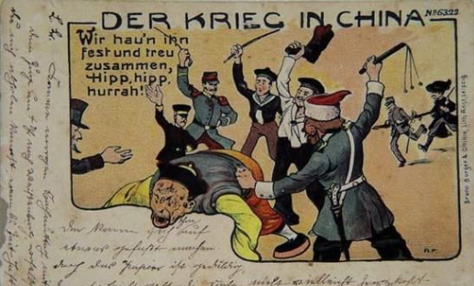
中国人终于意识到我们被入侵了......
群架Ⅰ：第一次鸦片战争
12%

Slide 34
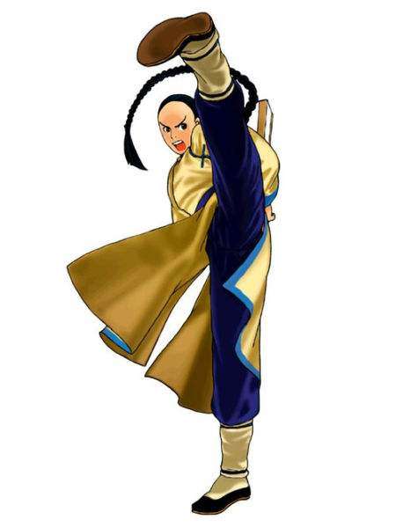
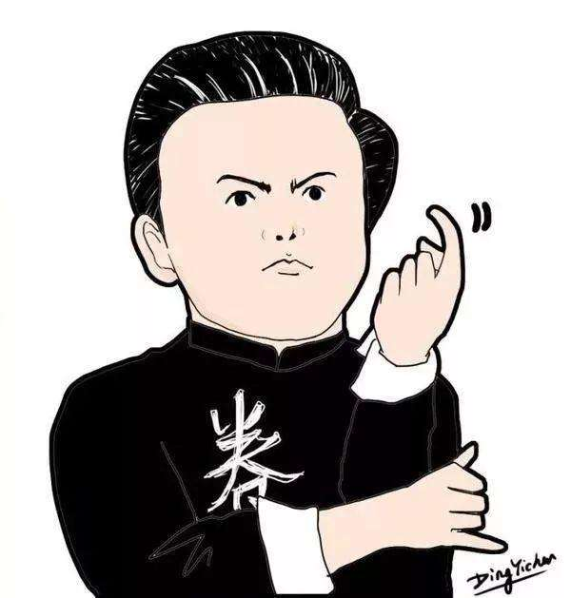
群架Ⅰ：第一次鸦片战争
14%
我们斗志昂扬，我们信心满满！
“天朝上国，来者不惧！”
你过来啊！

Slide 35
群架Ⅰ：第一次鸦片战争
16%
经过一番激烈的战斗

Slide 36
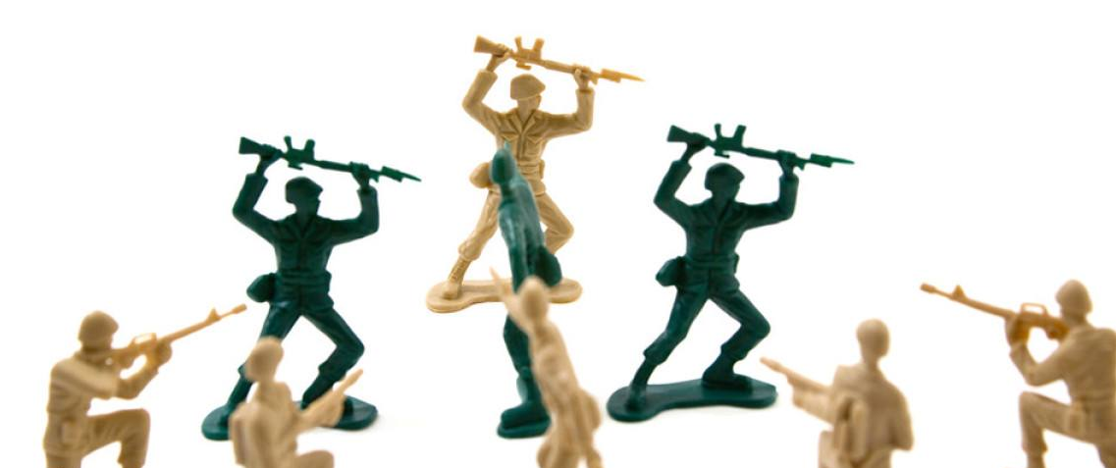
群架Ⅰ：第一次鸦片战争
16%
我们输了
割地+赔款
香港岛没了
Notes:
鸦片战争的失败和一系列不平等条约的签订，使得中国社会性质发生根本性的变化。
外国资本主义从中国得到了割让香港岛，赔款2100万两银元，开放广州、福州、厦门、宁波、上海五口通商，以及协定关税权、领事裁判权、片面最惠国待遇等一系列特权，严重损害了中国的独立主权。
这个失败是必然的，为什么这么说呢。
但是的中国闭关锁国迂腐到什么地步？外国人来觐见，不下跪，皇上面子上过不去，就以讹传讹说外国人的膝盖不能弯，直到后来鸦片战争，清军都以为把外国人打倒了就行，他们就站不起来了。
结果可想而知了……

Slide 37
群架Ⅰ：第一次鸦片战争
18%
第一次鸦片战争
第二次鸦片战争
近代中国的四次群架
洋务运动
戊戌变法

Slide 38
群架Ⅰ：第一次鸦片战争
20%
时间：1840至1842年
结果：失败——《南京条约》
原因：英国要求打开中国市场
导火索：虎门销烟
影响：中国从此沦为半殖民地半封建社会
第一次鸦片战争
割香港岛给英国
第二次鸦片战争
近代中国的四次群架
洋务运动
戊戌变法

Slide 39
群架Ⅰ：第一次鸦片战争
24%
随堂考时间

Slide 40
群架Ⅰ：第一次鸦片战争
22%
【1301真题】
1840年鸦片战争后，中国社会的性质是（ ）
A:奴隶社会
B:封建社会
C:半殖民地半封建社会
D:资本主义社会

Slide 41
群架Ⅰ：第一次鸦片战争
22%
【1301真题】
1840年鸦片战争后，中国社会的性质是（ C）
A:奴隶社会
B:封建社会
C:半殖民地半封建社会
D:资本主义社会

Slide 42
群架Ⅰ：第一次鸦片战争
23%
【1401真题】
​第一次将香港岛割让给英国的条约是（ ）
A:《马关条约》
B:《天津条约》
C:《北京条约》
D:《南京条约》

Slide 43
群架Ⅰ：第一次鸦片战争
23%
【1401真题】
​第一次将香港岛割让给英国的条约是（ ）
A:《马关条约》
B:《天津条约》
C:《北京条约》
D:《南京条约》

Slide 44
群架Ⅰ：第一次鸦片战争
23%
鸦片战争的导火线是（ ）
A:虎门销烟
B:太平天国
C:柳条湖事件
D:七七事变

Slide 45
群架Ⅰ：第一次鸦片战争
23%
鸦片战争的导火线是（ ）
A:虎门销烟
B:太平天国
C:柳条湖事件
D:七七事变

Slide 46

群架Ⅰ：第一次鸦片战争
电子版2018
年最新真题解析
25%

Slide 47

群架Ⅰ：第一次鸦片战争
26%
1840
第一次鸦片战争
封建社会

Slide 48
群架Ⅰ：第一次鸦片战争
27%
中国人民水深火热，但是越挫越勇！

Slide 49
群架Ⅰ：第一次鸦片战争
28%
中国人民水深火热，但是越挫越勇！
但是，有一个群体被激怒了！

Slide 50
群架Ⅰ：第一次鸦片战争
29%
中国人民水深火热，但是越挫越勇！
谁被激怒了？
农民！

Slide 51
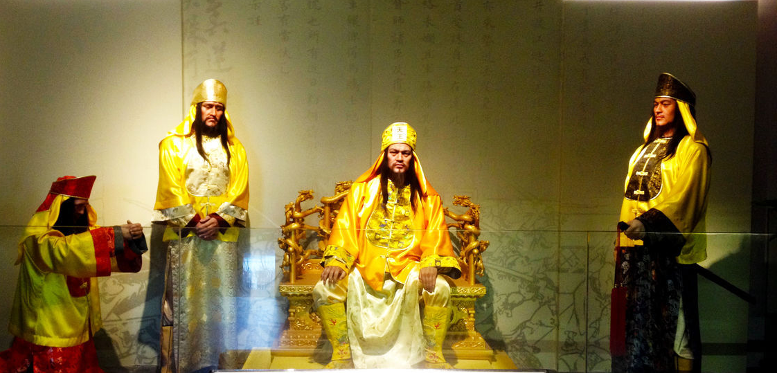
群架Ⅰ：第一次鸦片战争
31%
这是中国古代的农民？？？

Slide 52
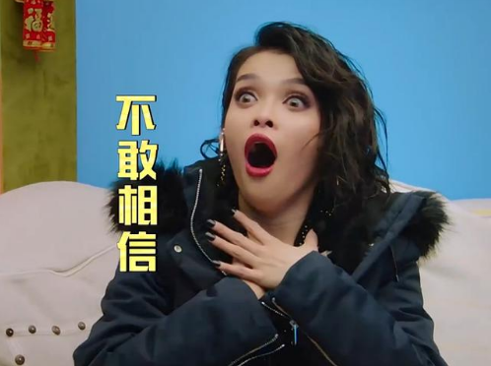
群架Ⅰ：第一次鸦片战争
33%
这是中国古代的农民？？？

Slide 53
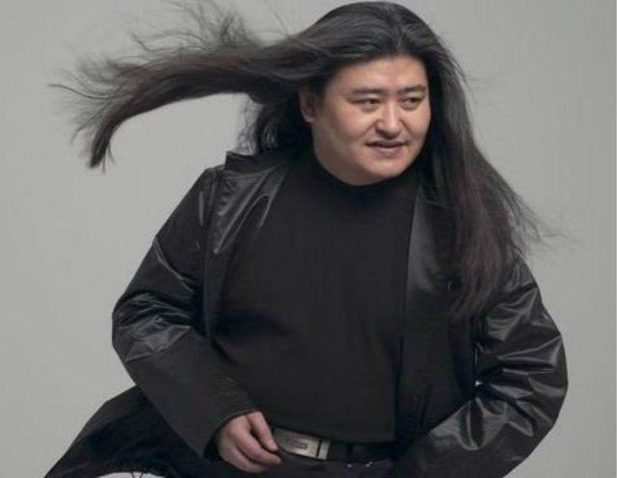
群架Ⅰ：第一次鸦片战争
35%
他们不是普通的农民，他们引领了时尚。
Notes:
因为当时的清廷要求

Slide 54
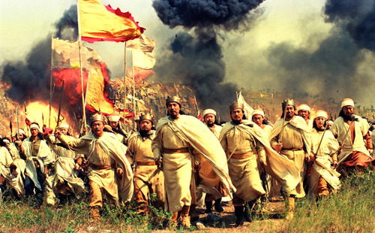
群架Ⅰ：第一次鸦片战争
37%
他们不是普通的农民，他们引领了时尚。
他们是太平天国运动的农民将士！
Notes:
太平天国（1851年—1864年）（其中“天”字两横上长下短；“囯”字内为“王”字），后期曾先后改称上帝天囯、天父天兄天王太平天囯。 ^{[1]} 是清朝后期的一次由农民起义创建的农民政权，也是中国历史上最大规模的农民战争。
1850年末至1851年初，由洪秀全、杨秀清、萧朝贵、冯云山、韦昌辉、石达开组成的领导集团在广西金田村发动反抗满清朝廷的武装起义，后建立“太平天国”，并于1853年3月攻下江宁（今南京），定都于此，改称天京。
旧国歌《天堂属于我们》、新国歌《没有您我们无法生存》

Slide 55
群架Ⅰ：第一次鸦片战争
40%

Slide 56
1851年，农民起义
群架Ⅰ：第一次鸦片战争
40%
思想支撑：
理论支撑：

Slide 57
不要小看农民起义
群架Ⅰ：第一次鸦片战争
40%
思想支撑：拜上帝教，宣传平等观念。
理论支撑：

Slide 58
不要小看农民起义
群架Ⅰ：第一次鸦片战争
40%
思想支撑：拜上帝教，宣传平等观念。
理论支撑：《天朝田亩制度》 和 《资政新篇》
平分田地（纲领性） 政治经济思想外交
Notes:
《天朝田亩制度》是太平天国解决生产资料与产品分配的革命纲领，体现了农民阶级要求废除旧有封建土地所有制的强烈愿望，是几千年来农民反封建斗争的思想结晶。
《资政新篇》是干王洪仁玕在后期提出的中国第一套具有发展资本主义意愿的政治纲领，由于客观上周边环境的恶劣与主观上农民阶级的漠视而没有起到预期的作用。

Slide 59
但是事情哪有那么简单......
群架Ⅰ：第一次鸦片战争
42%
思想支撑：拜上帝教，宣传平等观念。
理论支撑：《天朝田亩制度》 和 《资政新篇》
平分田地（纲领性） 政治经济思想外交
Notes:
政治上，太平天国由神权与王权结合，朝中不但阶级森严，为王为官者的为所欲为，更甚于儒家思想约束下的朝廷。
文化上，太平天国对固有传统文化完全推倒，对传统知识分子仇视。
洪秀全等王定都天京后，生活糜烂腐化，朝政纲纪紊乱，圣灵乱封。
制度上，天朝田亩、资政新篇等纲领只属纸上谈兵，从未有认真推行，亦不见有任何成效可言。
至于所谓“开放科举考试予女子应考”等进步政策，大多仅存在于野史传说之中。

Slide 60

但是事情哪有那么简单......
群架Ⅰ：第一次鸦片战争
44%
思想支撑：拜上帝教，宣传平等观念。
理论支撑：《天朝田亩制度》 和 《资政新篇》
平分田地（纲领性） 政治经济思想外交
Notes:
政治上，太平天国由神权与王权结合，朝中不但阶级森严，为王为官者的为所欲为，更甚于儒家思想约束下的朝廷。
文化上，太平天国对固有传统文化完全推倒，对传统知识分子仇视。
洪秀全等王定都天京后，生活糜烂腐化，朝政纲纪紊乱，圣灵乱封。
制度上，天朝田亩、资政新篇等纲领只属纸上谈兵，从未有认真推行，亦不见有任何成效可言。
至于所谓“开放科举考试予女子应考”等进步政策，大多仅存在于野史传说之中。

Slide 61
但是事情哪有那么简单......
群架Ⅰ：第一次鸦片战争
46%
思想支撑：拜上帝教，宣传平等观念。
理论支撑：《天朝田亩制度》 和 《资政新篇》
平分田地（纲领性） 政治经济思想外交
Notes:
政治上，太平天国由神权与王权结合，朝中不但阶级森严，为王为官者的为所欲为，更甚于儒家思想约束下的朝廷。
文化上，太平天国对固有传统文化完全推倒，对传统知识分子仇视。
洪秀全等王定都天京后，生活糜烂腐化，朝政纲纪紊乱，圣灵乱封。
制度上，天朝田亩、资政新篇等纲领只属纸上谈兵，从未有认真推行，亦不见有任何成效可言。
至于所谓“开放科举考试予女子应考”等进步政策，大多仅存在于野史传说之中。

Slide 62
群架Ⅰ：第一次鸦片战争
随堂考时间

Slide 63
群架Ⅰ：第一次鸦片战争
【1310真题】
【多选】1853年定都天京后，太平天国先后颁布的重要文件有（ ）
A:《原道觉世训》
B:《十款天条》
C:《天朝田亩制度》
D:《资政新篇》

Slide 64
群架Ⅰ：第一次鸦片战争
【1310真题】
【多选】1853年定都天京后，太平天国先后颁布的重要文件有（CD）
A:《原道觉世训》
B:《十款天条》
C:《天朝田亩制度》
D:《资政新篇》

Slide 65
群架Ⅰ：第一次鸦片战争
【0910真题】
洪秀全在广西发动金田起义的时间是（ ）
A:1851年
B:1853年
C:1856年
D:1864年

Slide 66
群架Ⅰ：第一次鸦片战争
【0910真题】
洪秀全在广西发动金田起义的时间是（ A）
A:1851年
B:1853年
C:1856年
D:1864年

Slide 67
群架Ⅰ：第一次鸦片战争
【0910真题】
【多选】太平天国农民战争失败的主要原因是（ ）
A:没有先进阶级的领导
B:没有科学理论的指导
C:缺乏广泛的群众基础
D:缺乏对外国列强的清醒认识

Slide 68
群架Ⅰ：第一次鸦片战争
【0910真题】
【多选】太平天国农民战争失败的主要原因是（ABC ）
A:没有先进阶级的领导
B:没有科学理论的指导
C:缺乏广泛的群众基础
D:缺乏对外国列强的清醒认识

Slide 69
群架Ⅱ：第二次鸦片战争
电子版2018
年最新真题解析
50%

Slide 70
群架Ⅱ：第二次鸦片战争
5 3 %
54%
第一次鸦片战争
第二次鸦片战争
近代中国的四次群架
洋务运动
戊戌变法

Slide 71
哥几个，找个什么借口去呢？
群架Ⅱ：第二次鸦片战争
55%
Notes:
亚罗号事件经过：
1856年10月初，一艘100吨的中国商船“亚罗号”，自厦门开往广州，停泊黄埔。“亚罗号”是一艘三桅帆船，装备欧式船壳和中式帆篷的混合船舶，船上水手全是中国人，船主是香港华人叶亚明。该船曾被海盗夺去。为防备中国官府无力剿灭的沿海海盗，该船已向英国香港皇家殖民地当局登记。
10月8日早晨8时到8时半之间，4名中国官佐和60名兵丁登上该船，声称要搜寻一个臭名远扬的海盗，据称这名海盗就在船上。他们拘拿了12名华人船员，混乱中英国国旗被扯下。英国驻广州领事巴夏礼受英国驻华商务监督兼全权代表包令的指示，于10月12日强烈抗议中国方面侮辱英国国旗，并不经英国领事的许可拘捕船员。他要求以后尊重英国国旗、释放全部12名水手，并在48小时内由两广总督出具一份书面道歉。
两广总督叶名琛严词否认当时船上有张挂任何国旗，并质问该领事为什么干预一桩由中国巡捕在一艘停泊于中国港口及中国人所拥有的船上拘拿中国人的案件。叶名琛当时并不知道，在事件发生之前，"亚罗号"的登记业已过期，否则他肯定还要加上这一条。巴夏礼认为叶名琛的答复不能令人满意，于是下令扣押一艘中国师船作为赔偿要挟。在相持良久之后，叶名琛于22日放回了12名船员，但断然拒绝道歉。23日英驻华海军悍然向广州发动进攻，第二次鸦片战争爆发。这样“亚罗号事件”成为了英国政府蓄意挑起侵华战争的借口。 并成为了第二次鸦片战争的导火索。

Slide 72
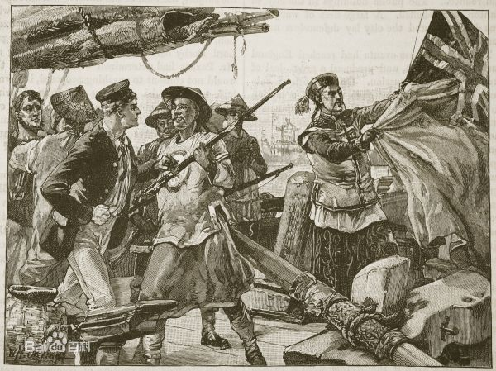
敢扯我的国旗，打！
群架Ⅱ：第二次鸦片战争
55%
英国：亚罗号事件
表面：对我们的国旗不尊重就是打我脸！
内心：我就开心的看着你扯。
Notes:
亚罗号事件经过：
1856年10月初，一艘100吨的中国商船“亚罗号”，自厦门开往广州，停泊黄埔。“亚罗号”是一艘三桅帆船，装备欧式船壳和中式帆篷的混合船舶，船上水手全是中国人，船主是香港华人叶亚明。该船曾被海盗夺去。为防备中国官府无力剿灭的沿海海盗，该船已向英国香港皇家殖民地当局登记。
10月8日早晨8时到8时半之间，4名中国官佐和60名兵丁登上该船，声称要搜寻一个臭名远扬的海盗，据称这名海盗就在船上。他们拘拿了12名华人船员，混乱中英国国旗被扯下。英国驻广州领事巴夏礼受英国驻华商务监督兼全权代表包令的指示，于10月12日强烈抗议中国方面侮辱英国国旗，并不经英国领事的许可拘捕船员。他要求以后尊重英国国旗、释放全部12名水手，并在48小时内由两广总督出具一份书面道歉。
两广总督叶名琛严词否认当时船上有张挂任何国旗，并质问该领事为什么干预一桩由中国巡捕在一艘停泊于中国港口及中国人所拥有的船上拘拿中国人的案件。叶名琛当时并不知道，在事件发生之前，"亚罗号"的登记业已过期，否则他肯定还要加上这一条。巴夏礼认为叶名琛的答复不能令人满意，于是下令扣押一艘中国师船作为赔偿要挟。在相持良久之后，叶名琛于22日放回了12名船员，但断然拒绝道歉。23日英驻华海军悍然向广州发动进攻，第二次鸦片战争爆发。这样“亚罗号事件”成为了英国政府蓄意挑起侵华战争的借口。 并成为了第二次鸦片战争的导火索。

Slide 73
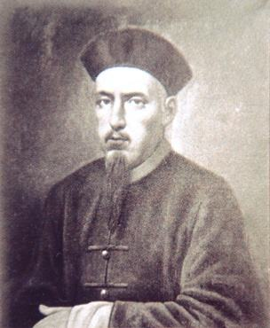
敢杀我的人，打！
群架Ⅱ：第二次鸦片战争
55%
法国：马神甫事件
表面：你怎么能随便处置我们的人！
内心：死的好！
Notes:
1853年，法国的天主教神甫马赖在没有得到清政府允许的情况下，私自潜入广西省西林县进行传教活动，他在西林县当地积极的披着宗教的外衣，进行非法的侵略活动，在他的身边聚集着一批地痞流氓，马赖勾结当地的官府和有财有势的人欺压人民，强奸妇女，可以说是无恶不作。在马赖的包庇和纵容之下，马赖的信徒马子农、林八等人为害乡里，抢掳奸淫，作恶多端，但是却因为马赖的包庇与纵容这些恶徒逍遥法外长达3年之久，在当地激起了非常大的民愤，受害的人民告状告到了省里。
1856年2月29日，西林县新上任的知县张鸣凤根据村民的控诉，经过调查确实之后，将马赖及马赖手下的众多的为非作歹的教徒共26人逮捕归案，依法处决了马赖及作恶多端的教徒2人，其余教徒分别根据所犯罪状得到了应有的处罚。这就是历史上的马神甫事件。
法国皇帝拿破仑于是借着这个事件在1857年联合英国发动了对华战争，也就是历史上的第二次鸦片战争。

Slide 74
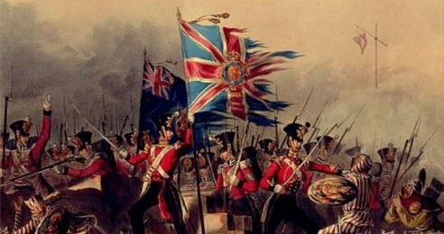
群架Ⅱ：第二次鸦片战争
56%
1856年 第二次鸦片战争爆发——英法联军

Slide 75
群架Ⅱ：第二次鸦片战争
5 7 %
58%
1840
第一次鸦片战争
1856
第二次鸦片战争
封建社会

Slide 76
群架Ⅱ：第二次鸦片战争
58%
我们斗志昂扬，我们信心满满！
“天朝上国，来者不惧！”
你再过来啊！

Slide 77
群架Ⅱ：第二次鸦片战争
59%
经过一番浴血奋战

Slide 78
群架Ⅱ：第二次鸦片战争
59%
我们又输了
又割地+又赔款
九龙也没了

Slide 79
群架Ⅱ：第二次鸦片战争
60%
第一次鸦片战争
第二次鸦片战争
近代中国的四次群架
洋务运动
戊戌变法

Slide 80
群架Ⅱ：第二次鸦片战争
61%
第一次鸦片战争
时间：1856年-1860年
结果：失败——《天津条约》《北京条约》
原因：为了进一步打开中国市场
导火索：亚罗号事件+马神甫事件
影响：加重了对中国的压迫
第二次鸦片战争
近代中国的四次群架
洋务运动
戊戌变法

Slide 81
群架Ⅱ：第二次鸦片战争
62%
1840
第一次鸦片战争
1856
第二次鸦片战争
封建社会

Slide 82
群架Ⅲ：洋务运动
63%
中国人会放弃么？

Slide 83
群架Ⅲ：洋务运动
64%
中国人会放弃么？
不能够！

Slide 84
群架Ⅲ：洋务运动
65%
第一次鸦片战争
第二次鸦片战争
近代中国的四次群架
洋务运动
戊戌变法

Slide 85
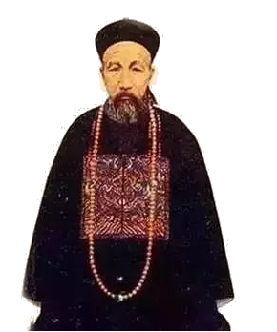
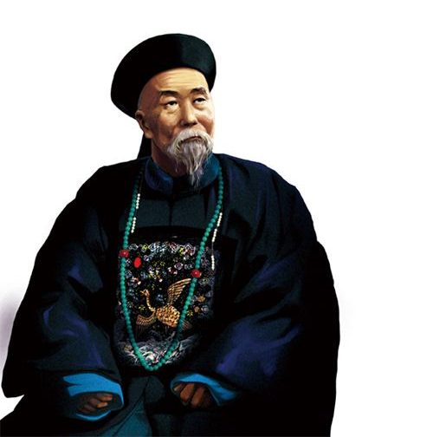
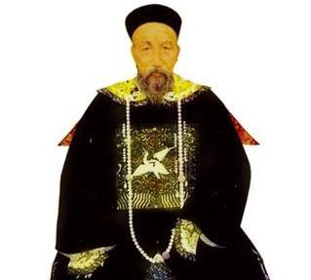
你们这帮小农能整明白么！我们来！
群架Ⅲ：洋务运动
66%
李鸿章 左宗棠 曾国藩

Slide 86
为什么我们总被OUT？
群架Ⅲ：洋务运动
67%

Slide 87
为什么我们总被OUT？
群架Ⅲ：洋务运动
68%
老土
（虽然我们不想承认）

Slide 88
群架Ⅲ：洋务运动
69%
知己知彼，百战百胜。

Slide 89
群架Ⅲ：洋务运动
70%
“中学为体，西学为用。”
——是19世纪60年代以后洋务派向西方学习的指导思想

Slide 90
一切都是为了——
群架Ⅲ：洋务运动
71%
打得过别人！

Slide 91
士兵 + 装备 + 技能
群架Ⅲ：洋务运动
72%

Slide 92
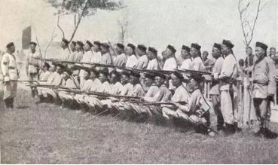
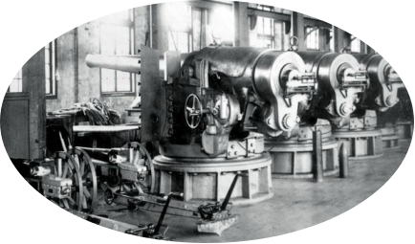
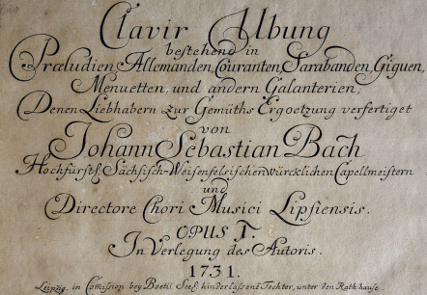
士兵 + 装备 + 技能
群架Ⅲ：洋务运动
73%

Slide 93
士兵 + 装备 + 技能
群架Ⅲ：洋务运动
74%
新式海陆军
（北洋水师）
近代军用工业 （江南制造总局）
新式学堂
（同文馆）

Slide 94
群架Ⅲ：洋务运动
76%
我们拥有了
号称亚洲第1、世界第9的
北洋水师
Notes:
北洋水师，或称作北洋舰队、北洋海军，1888年正式成立，是中国建立的一支近代化海军舰队，同时也是清朝建立的四支近代海军中实力最强、规模最大的一支。主要军舰大小共有25艘，辅助军舰50艘，运输船30艘，官兵4000余人。

Slide 95
群架Ⅲ：洋务运动
76%
甲午中日战争爆发

Slide 96
群架Ⅲ：洋务运动
75%
我们斗志昂扬，我们信心满满！
“天朝地主，来者不惧！”
你再再过来啊！

Slide 97
群架Ⅲ：洋务运动
76%
邓世昌带领北洋海军全力抵抗
Notes:
中日甲午战争是19世纪末日本侵略中国和朝鲜的战争。按中国干支纪年，战争爆发的1894年为甲午年，故称甲午战争，而日本称日清战争，西方国家称第一次中日战争

Slide 98
群架Ⅲ：洋务运动
76%
我们又又失败了
北洋水师全军覆没

Slide 99
我们这么积极，为啥又失败了呢？
群架Ⅲ：洋务运动
77%

Slide 100

群架Ⅲ：洋务运动
79%
性感撩人

Slide 101
群架Ⅲ：洋务运动
80%
性感撩人？

Slide 102
【原因一】 腐朽的本质没变
群架Ⅲ：洋务运动
80%

Slide 103
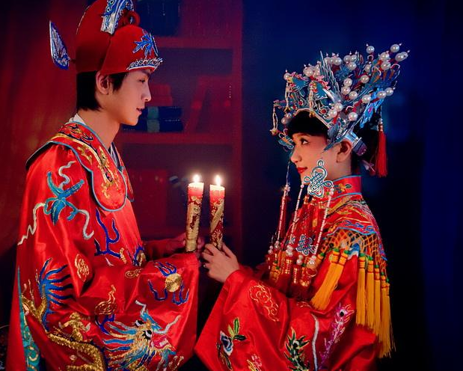
群架Ⅲ：洋务运动
80%

Slide 104
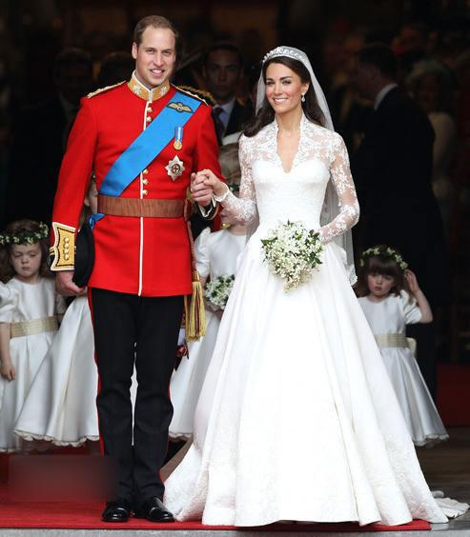
群架Ⅲ：洋务运动
80%

Slide 105
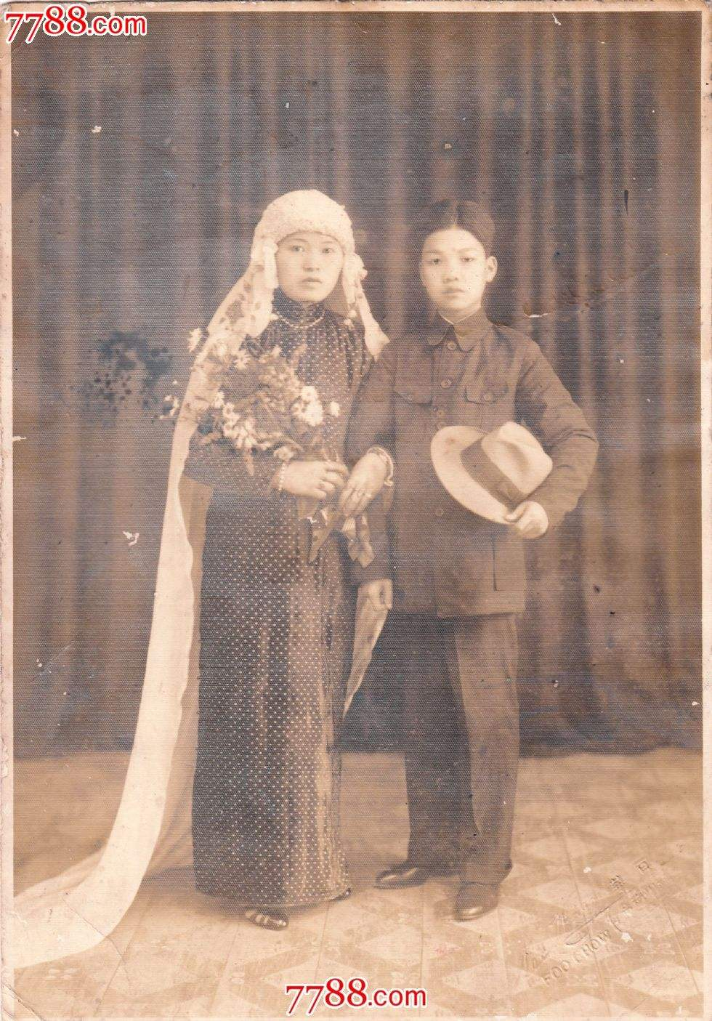
群架Ⅲ：洋务运动
80%

Slide 106
【原因二】 封建性基础上的学习
群架Ⅲ：洋务运动
80%

Slide 107
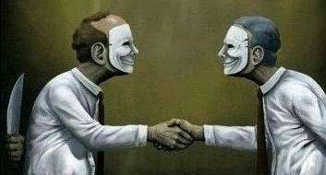
真正的敌人会教你如何战胜他么？
群架Ⅲ：洋务运动
80%

Slide 108
【原因三】 天真的以为敌人靠得住
群架Ⅲ：洋务运动
80%

Slide 109
群架Ⅲ：洋务运动
81%
第一次鸦片战争
第二次鸦片战争
近代中国的四次群架
洋务运动
戊戌变法

Slide 110
群架Ⅲ：洋务运动
81%
时间：1861年 - 1895年
结果：失败——北洋水师全军覆没
原因：
1.管理腐朽性
2.封建性本质
3.对西方列强的依赖性强
第一次鸦片战争
第二次鸦片战争
近代中国的四次群架
洋务运动
戊戌变法

Slide 111
群架Ⅲ：洋务运动
随堂考时间

Slide 112
群架Ⅲ：洋务运动
【1204真题】
洋务运动时期兴办的第一个规模较大的兵工厂是（ ）
A:马尾船政局
B:金陵机器局
C:天津机器局
D:江南制造总局

Slide 113
群架Ⅲ：洋务运动
【1204真题】
洋务运动时期兴办的第一个规模较大的兵工厂是（D ）
A:马尾船政局
B:金陵机器局
C:天津机器局
D:江南制造总局

Slide 114
群架Ⅲ：洋务运动
【1704真题】
洋务运动时期最早创办的翻译学堂是（ ）
A:同文馆
B:广方言馆
C:译书局
D:译书馆

Slide 115
群架Ⅲ：洋务运动
【1704真题】
洋务运动时期最早创办的翻译学堂是（A）
A:同文馆
B:广方言馆
C:译书局
D:译书馆

Slide 116
群架Ⅲ：洋务运动
电子版2018
年最新真题解析
85%

Slide 117

群架Ⅲ：洋务运动
86%
1840
第一次鸦片战争
1856
第二次鸦片战争
1861
洋务运动
封建社会

Slide 118
你可能会说，总该死心了吧！
群架Ⅳ：戊戌变法

Slide 119
你可能会说，总该死心了吧！
群架Ⅳ：戊戌变法
没可能！

Slide 120
群架Ⅳ：戊戌变法
第一次鸦片战争
第二次鸦片战争
近代中国的四次群架
洋务运动
戊戌变法

Slide 121
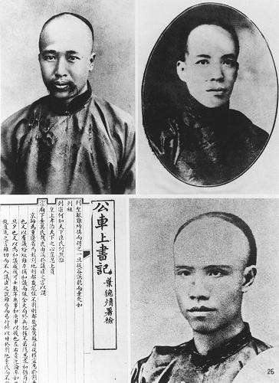
戊戌变法——资产阶级的“革新”
群架Ⅳ：戊戌变法
Notes:
1895年4月，日本逼签《马关条约》的消息传到北京，在康有为、梁启超等的组织发动下在北京应试的1300多名举人联名上书光绪帝，痛陈民族危亡的严峻形势，提出拒和、迁都、练兵、变法的主张。上书因顽固派的阻挠没有送到光绪帝的手中，史称“公车上书”

Slide 122
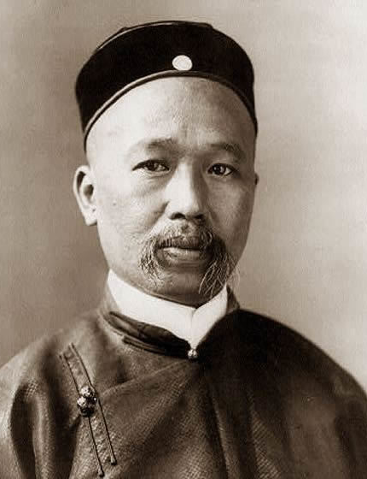
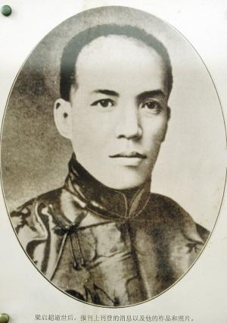
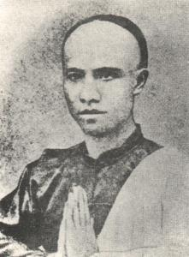
群架Ⅳ：戊戌变法
1898年6月11日，资产阶级发出呐喊：
康有为
梁启超
谭嗣同

Slide 123
群架Ⅳ：戊戌变法
救救我们的祖国吧！！！！
戊戌变法

Slide 124
群架Ⅳ：戊戌变法
我们斗志昂扬，我们信心满满！
“天朝新人类，大胆改革！”
你再再再过来啊！

Slide 125
群架Ⅳ：戊戌变法
经过103天的奋斗
1898年6月11日～1898年9月21日
Notes:
慈禧太后突然从颐和园赶回紫禁城，直入光绪皇帝寝宫，将光绪皇帝囚禁于中南海瀛台；然后发布训政诏书，再次临朝“训政”，“戊戌变法”失败。

Slide 126
群架Ⅳ：戊戌变法
1898年9月21日，凌晨。
慈禧太后再次临朝“训政”，“戊戌变法”失败。
Notes:
慈禧太后突然从颐和园赶回紫禁城，直入光绪皇帝寝宫，将光绪皇帝囚禁于中南海瀛台；然后发布训政诏书，再次临朝“训政”，“戊戌变法”失败。

Slide 127
群架Ⅳ：戊戌变法
兄弟，逃吧
你们先走……
康有为
梁启超
谭嗣同
Notes:
逮捕谭嗣同、杨深秀、林旭、杨锐、刘光第、康广仁、徐致靖、张荫桓等人。
戊戌政变时，以慈禧太后为首的封建顽固派大肆捕杀维新党人，维新志士谭嗣同、康广仁、林旭、杨深秀、杨锐、刘光第6人于1898年9月28日在北京惨遭杀害，史称“戊戌六君子”。

Slide 128
群架Ⅳ：戊戌变法
我们又又又失败了
只坚持了103天

Slide 129
Why?
群架Ⅳ：戊戌变法

Slide 130
其实原因很简单：
群架Ⅳ：戊戌变法

Slide 131
其实原因很简单：
群架Ⅳ：戊戌变法
1.逃不出我的手掌心
Notes:
1.依旧是走不出封建制度的限制2.依旧抱希望于帝国主义3.依旧没有广大人民什么事儿4.试图离间母子关系失败，遭到极端打击

Slide 132
其实原因很简单：
群架Ⅳ：戊戌变法
1.逃不出我的手掌心
2.寄希望于我
Notes:
1.依旧是走不出封建制度的限制2.依旧抱希望于帝国主义3.依旧没有广大人民什么事儿4.试图离间母子关系失败，遭到极端打击

Slide 133
其实原因很简单：
群架Ⅳ：戊戌变法
1.逃不出我的手掌心
2.寄希望于我
3.没我什么事
Notes:
1.依旧是走不出封建制度的限制2.依旧抱希望于帝国主义3.依旧没有广大人民什么事儿4.试图离间母子关系失败，遭到极端打击

Slide 134
其实原因很简单：
群架Ⅳ：戊戌变法
1.逃不出我的手掌心
2.寄希望于我
3.没我什么事
4.竟敢挑拨离间我们母子关系
Notes:
1.依旧是走不出封建制度的限制2.依旧抱希望于帝国主义3.依旧没有广大人民什么事儿4.试图离间母子关系失败，遭到极端打击

Slide 135
跟洋务运动不同： 1、确实想要从政治上改变 2、确实学习和传播了新思想
群架Ⅳ：戊戌变法
我们不一样～

Slide 136
群架Ⅳ：戊戌变法
第一次鸦片战争
第二次鸦片战争
近代中国的四次群架
洋务运动
戊戌变法

Slide 137
群架Ⅳ：戊戌变法
时间：1898年 - 1898年
结果：失败—— 改良之路彻底告终
原因：
1.自身的弱点：
不敢彻底否定封建制度；对帝国主义仍抱有幻想；脱离人民群众
2.守旧势力的反对
第一次鸦片战争
第二次鸦片战争
近代中国的四次群架
洋务运动
戊戌变法

Slide 138
群架Ⅳ：戊戌变法
1840
第一次鸦片战争
1856
第二次鸦片战争
1861
洋务运动
1898
百日维新/戊戌变法
封建社会

Slide 139
我听不下去了！
太凄惨了

Slide 140
1840
第一次鸦片战争
1856
第二次鸦片战争
1861
洋务运动
1898
百日维新/戊戌变法
封建社会

Slide 141
中国人开始觉醒
1840
第一次鸦片战争
1856
第二次鸦片战争
1861
洋务运动
1898
百日维新/戊戌变法
封建社会

Slide 142
即使失败也没停止反抗
中国人开始觉醒
1840
第一次鸦片战争
1856
第二次鸦片战争
1861
洋务运动
1898
百日维新/戊戌变法
封建社会

Slide 143
打开大门传播新知识和新思想
即使失败也没停止反抗
中国人开始觉醒
1840
第一次鸦片战争
1856
第二次鸦片战争
1861
洋务运动
1898
百日维新/戊戌变法
封建社会

Slide 144
思想启蒙，后人开始革命
打开大门传播新知识和新思想
即使失败也没停止反抗
中国人开始觉醒
1840
第一次鸦片战争
1856
第二次鸦片战争
1861
洋务运动
1898
百日维新/戊戌变法
封建社会

Slide 145
读史使人明智

Slide 146
第一次面试被拒
18岁
高考失利

Slide 147
即使失败也从没停止努力
第一次面试被拒
18岁
高考失利
25岁
成人的世界没有容易

Slide 148
了解接触到新的思想
即使失败也从没停止努力
第一次面试被拒
18岁
高考失利
25岁
成人的世界没有容易
28岁
想要改变现状

Slide 149
也许纠结，但还是选择学习
了解接触到新的思想
即使失败也从没停止努力
第一次面试被拒
18岁
高考失利
25岁
成人的世界没有容易
28岁
想要改变现状
30岁
决心改变，为时未晚

Slide 150
99%
恭喜你，
离实现自己的梦想更近了一步！
电子版2018
年最新真题解析

Slide 151
中国近现代史
自考最重要的一门课
总分：100
过关分：60
选择题：50分

Slide 152
吾日三省吾身：
近代史好学么？
近代史好记么？
近代史好考么？

Slide 153
高考文综要求掌握多少个知识点？

Slide 154
高考文综要求掌握多少个知识点？
358个

Slide 155
学完近代史需要学习多少个知识点？
A、458个 B、358个
C、258个 D、158个

Slide 156
97个

Slide 157
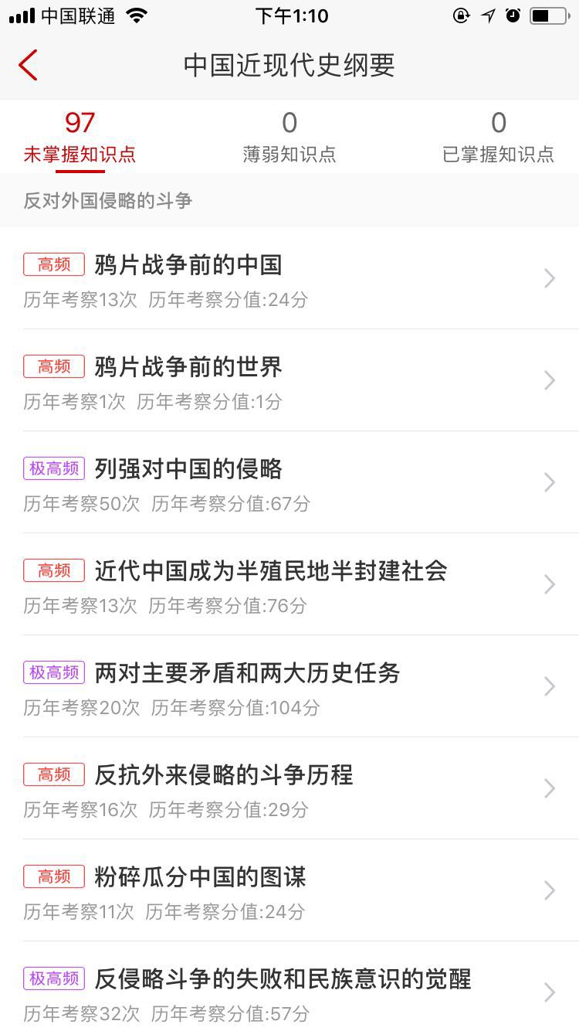

Slide 159
自考6 0分需要掌握多少知识点？

Slide 160
44个

Slide 161
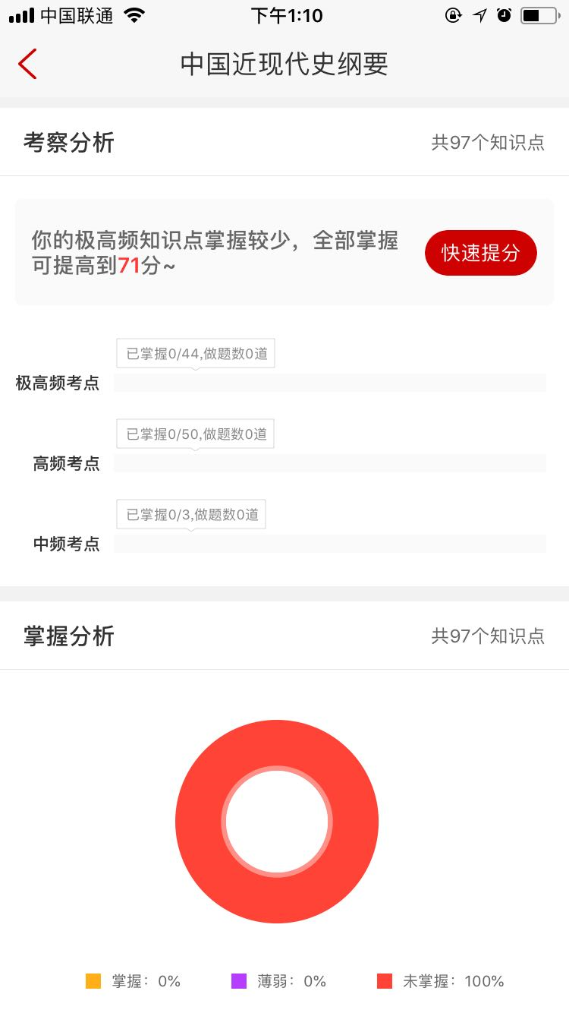

Slide 163
这节课学习多少个知识点？

Slide 164
4个

Slide 165
这节课能拿多少分？

Slide 166
8~16分

Slide 167

明日预告
传说中，中国的2.5个外交家都是谁？

Slide 168
=
第一节课
电子版2018年最新真题解析
=
第二节课
全国自考历年真题解析
=
第三节课
近代史完整简答题汇总
Notes:
当然奖励虽好，课程更重要。

Slide 169

学习是一种信仰

